Slide 1
Utak
Készítette: Szentirmai Róbert
(minden jog fenntartva)

Slide 2

Utak
Az út fogalma
Tartalékidővel rendelkező utak
A kritikus út

Slide 3
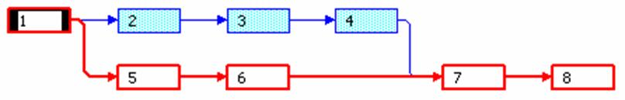
Az út fogalma
Egy kezdő tevékenységből egy befejező tevékenységbe kapcsolatok és köztes tevékenységek láncolatán keresztül juthatunk el.
Ezeket a tevékenységláncolatokat nevezzük utaknak.

Slide 4

Tartalékidejű utak
Vannak olyan utak, ahol a tevékenységek időbeliségének változása egy meghatározott mértékig nem hat ki az út végén álló tevékenység időütemezésére. Ezeket az utakat tartalékidejű utaknak, az elcsúsztathatóság mértékét pedig tartalékidőnek nevezzük.
A feltárt időtartalékok segítenek az
erőforrások optimális szétosztásában
egy adott intervallumon belül.

Slide 5
Tartalékidő
Az MS-Project alapvetően négyféle tartalékidőt számol:
  Szabad tartalékidő (Free Slack)
  Teljes tartalékidő (Total Slack)
    A kezdés tartalékideje (Start Slack)
    A befejezés tartalékideje (Finish Slack)

Slide 6
Szabad tartalékidő (Free Slack)
Az az időtáv, mellyel egy tevékenység elhalasztható, vagy kiterjedhet, ha a megelőző és a követő tevékenységek a lehető legkorábbi időpontban valósulnának meg.
Szabad tartalékidő csak akkor keletkezhet, ha van olyan tevékenység, melyből legalább két kapcsolat megy két külön tevékenységbe.
Olyan tevékenységnek, melynek 0 a szabad tartalékideje, még lehet más típusú tartalékideje

Slide 7
Teljes tartalékidő (Total Slack)
Az az időtáv, mellyel egy tevékenység kiterjedhet, vagy elhalasztható anélkül, hogy hatással lenne a projekt átfutási idejére.
A definícióból adódóan teljes tartalékidő az adott út(szakasz)ra adja meg a tartalékidő mennyiségét.
Ha a teljes tartalékidő mértéke negatív, akkor például egy határidőt túlléptünk!

Slide 8
A kezdés tartalékideje (Start Slack)
Az az időtáv, mellyel egy tevékenység kezdete elhalasztható anélkül, hogy az hatással lenne a projekt átfutási idejére.
A kezdés tartalékideje akkor térhet el a teljes tartalékidőtől, ha a vizsgált tevékenység résztevékenységekből áll.

Slide 9
A befejezés tartalékideje
(Finish Slack)
Az az időtáv, mellyel egy tevékenység kiterjedhet, vagy befejezése elhalasztható anélkül, hogy az hatással lenne a projekt átfutási idejére.
A befejezés tartalékideje akkor térhet el a teljes tartalékidőtől, ha a vizsgált tevékenység résztevékenységekből áll.

Slide 10
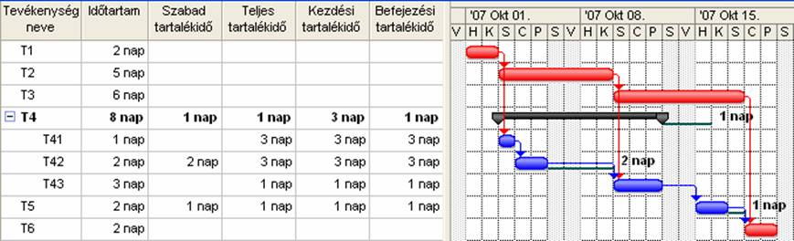
Tartalékidők
Figyeljük meg a különböző tartalékidők alakulását!

Slide 11
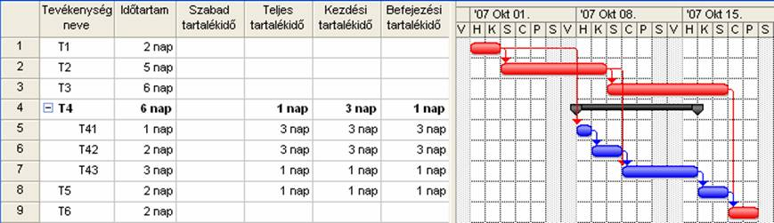
Tartalékidők
Figyelem! A tartalékidők számolása az ütemezéstől és ütemezési iránytól is függ.
Az alábbi projektrészlet megegyezik az előzővel, csak befejezésre van ütemezve, és a tevékenységek a lehető legkésőbben kezdődnek.

Slide 12
Maradék, vagy aktuális tartalékidő
Maradék, vagy aktuális tartalékidőnek nevezzük azt az időtávot, mellyel a tevékenység megkezdését követően még rendelkezik.

Slide 13
Negatív tartalékidő
Az az időtáv, mely a lehetséges legkorábbi, és az ennél korábbra diktált befejezési idő különbségéből adódik.

Slide 14
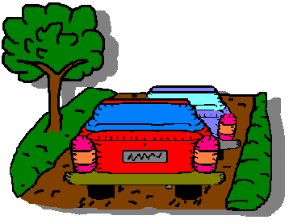
Kritikus út
A kritikus úton bármely tevékenység időbeliségének változása közvetlenül kihat a teljes projekt befejezési idejére.
A kritikus úton fekvő tevékenységek időbeliségének megváltoztatásával
egyszerűen csökkenthet-
jük a projekt átfutási
idejét.

Slide 15
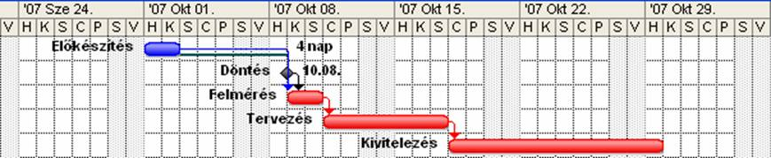
Kritikus út (folytatás)
Általában tehát azokat az utakat nevezzük kritikusnak, melyek a projekt kezdetétől a projekt végéig nem tartalmaznak tartalékidőt.
Mit mondjunk azonban az ilyen helyzetekről?

Slide 16
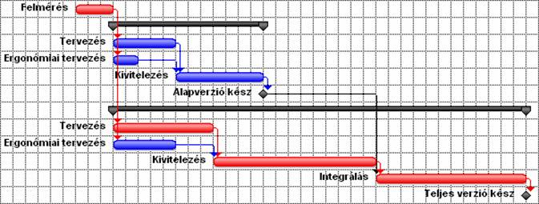
Kritikus út (folytatás)
Kritikus útnak nevezzük tehát azokat az utakat, melyek a projekt elejétől vagy egy szakadási ponttól, a projekt végéig nem tartalmaznak tartalékidőt.
Mi a helyzet az egymásra épülő termékekkel?

Slide 17
Kritikus út (folytatás)
Az ilyen projektek esetén az alaptermékig elvezető tartalékidő nélküli utat is kritikusként kellene kezelni, hiszen semmilyen késedelem nem engedett meg rajta.
Honnan tudhatná azonban ezt a program?
Úgy, hogy egy független végponttal (mérföldkő, ahonnan nem jön ki kapcsolat) jelezzük a projekt termékét, majd módosítjuk a programban a kritikus út gyakorlati definícióját.

Slide 18
Kritikus út (folytatás)
A definíció az Eszközök (Tools) menü, Beállítások (Options) ablakában a Számítás (Calculation) fülön, a Több kritikus út számítása (Calculate multiple critical paths) opció kipipálásával kiegészíthető a független végpontú utak kritikussá nyilvánításával.

Slide 19

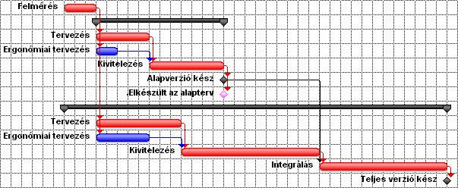
Kritikus út (folytatás)
Projektterv,
ahol a rész-
termék ön-
magában
nem jelenik
meg:
Projektterv,
ahol a rész-
termék ön-
állóan is
fontos:

Slide 20
Kritikus út (folytatás)
Mit tegyünk az olyan helyzetekben, amikor elhanyagolhatóan kicsi a tartalékidő (pl. egy több éves projekt esetén a néhány nap)?
A minimális érték definícióba foglalása szintén az Eszközök (Tools) menü, Beállítások (Options) ablakában, a Számolás (Calculation) fülön adható meg A tevékenység kritikus, ha a tartalékidő legfeljebb X nap (Tasks are critical if slack is less than or equal to X days) opcióval.

Slide 21
Kritikus út (folytatás)
Ha minden kiegészítést is figyelembe veszünk, akkor: Kritikus útnak azokat az utakat nevezzük, melyek a projekt kezdetétől vagy egy szakadási ponttól a projekt végéig vagy egy független végpontig nem, vagy csak minimális mértékben tartalmaznak tartalékidőt.

Slide 22
Kritikus utak és tartalékidejű utak feltüntetése
Részletes Gantt (Detail Gantt) nézet
Nyomon követési Gantt (Tracking Gantt) nézet
Hálódiagram (Network Diagram) nézet
Formátum (Format) -> Sávstílusok (Bar Styles)
Gantt-diagram varázsló (Gantt Chart Wizard) ikon
Jelentések (Reports)

Slide 23
Kritikus úton levő tevékenységek gyors kigyűjtése
A Jelentések (Reports) menüben, az Áttekintés (Overview) csoportban levő Kritikus tevékenységek (Critical tasks) lekérdezés szöveges módon kilistázza az összes kritikus úton levő tevékenységet.
Notes:
Hibás volt az eredeti megfogalmazás (nem a View menüből indulunk!).

Slide 24

Feladat
Tüntessük fel a Vedofal.mpp fájl kritikus útjait és a tartalékidőket!

Slide 25
Feladat
Nyilvánítsuk kritikussá a független végpontú utakat is!

Slide 26
Kezdési és befejezési időpontok a tartalékidő függvényében
Korai kezdés (Early Start)
Korai befejezés (Early Finish)
Késői kezdés (Late Start)
Késői befejezés (Late Finish)

Slide 27
Feladat
Készítsünk olyan nézetet az előbbi fájl számára, melyen csak az egyes tevékenységek legkorábbi és legkésőbbi befejezési időpontja van feltüntetve!
A legkorábbi befejezési időpontok
legyenek zöldek, a legkésőbbiek
pedig pirosak. Az egyes időpontok
szimbóluma pedig legyen kezdés
felé mutató háromszög.

